Slide 1
File Transfer Protocol
(FTP)
Jiménez Maruri Pedro Romero Serrano Luis
Valencia Rodriguez Fernando Quetzalcoatl

Slide 2
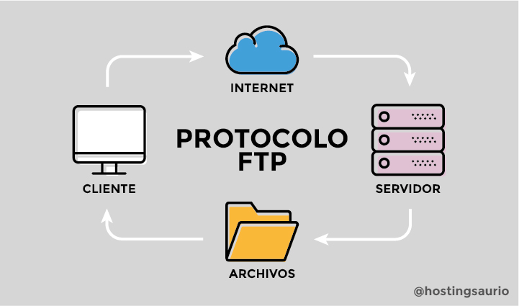
¿Que es?

Slide 3
Tipos de conexión
Acceso anónimo - este es el método de conexión más fácil. No es necesario que incluya ninguna información de usuario.
Nombre de usuario - en este caso la organización quiere que usted tenga una cuenta para acceder al sitio.
Nombre de usuario + contraseña - este es el más restrictivo ya que el usuario debe tener una cuenta y una contraseña para acceder al sitio. Muchos sitios web utilizan este método para que la gente suba archivos al servidor.

Slide 4
Servidor | Diseño modular | Sistema Operativo | Lenguaje de programación | Licencia | Configuración
ProFTPd | SSL/TLS, RADIUS, LDAP o SQL | Linux | Perl | GPL | Múltiples servidores virtuales.
vsFTPd | SSL/TLS | Linux | C | GPL | Múltiples servidores virtuales.
Rebex Tiny SFTP | SSH | Windows | C# | Abierta | Único servidor.

Slide 5
Configuración

Slide 6
Instalación
sudo apt-get update sudo apt-get install proftpd

Slide 7
Firewall
UFW
sudo ufw allow 22/tcp
sudo ufw allow 21/tcp sudo ufw allow 30000:50000/tcp
IPTABLES
iptables -A INPUT -p tcp --dport 21 -j ACCEPT
iptables -A INPUT -p tcp --dport 20 -j ACCEPT
iptables -A INPUT -p tcp --dport 30000:50000 -j ACCEPT

Slide 8
Configuración
Respaldo
sudo cp /etc/proftpd/proftpd.conf /etc/proftpd/proftpd.conf.back
Editar archivo
sudo nano /etc/proftpd/proftpd.conf

Slide 9
/etc/proftpd/proftpd.conf
[…]
ServerName “ejemplo.com”
Port 21
PassivePorts 30000 50000
#Jaulas
DefaultRoot /home/ftp A
DefaultRoot / B
# Usuarios Virtuales
AuthOrder mod_auth_file.c mod_auth_unix.c
AuthUserFile /etc/proftpd/ftpd.passwd
AuthGroupFile /etc/proftpd/ftpd.group
[...]

Slide 10
Bloqueo por IP
/etc/proftpd/proftpd.conf
[…]
# lista blanca
<Limit LOGIN>
# Estas son direcciones confiables
Allow from 1.2.3.4 5.6.7.8
Allow from trusted-domain.com
# Todos los demás son bloqueados
DenyAll
</Limit>
[...]
/etc/proftpd/proftpd.conf
[…]
# lista negra
<Limit LOGIN>
Order deny,allow
# estas son direcciones bloqueadas
Deny from 1.2.3.4 5.6.7.8
Deny from evil-domain.com
# todos los demas estan permitidos
AllowAll
</Limit>
[...]

Slide 11
Bloqueo por usuario
/etc/proftpd/proftpd.conf
[…]
#lista blanca
<Limit LOGIN>
AllowUser nombre_de_usuario
DenyAll
</Limit>
# lista negra
<Limit LOGIN>
DenyUser nombre_de_usuario
AllowAll
</Limit>
[...]
Para denegar a los usuarios el acceso al servidor FTP, también se puede añadir sus nombres en el archivo /etc/ftpusers.

Slide 12
Certificados
apt-get -y install openssl
sudo mkdir /etc/proftpd/ssl
sudo openssl req -x509 -nodes -days 365 -newkey rsa:2048 -keyout /etc/proftpd/ssl/proftpd.key -out /etc/proftpd/ssl/proftpd.crt
/etc/proftpd/proftpd.conf
[…]
Include /etc/proftpd/tls.conf
[...]

Slide 13
/etc/proftpd/tls.conf
[…]
<IfModule mod_tls.c>
TLSEngine on
TLSLog /var/log/proftpd/tls.log
TLSProtocol TLSv1.2
TLSCipherSuite AES128+EECDH:AES128+EDH
TLSOptions NoCertRequest AllowClientRenegotiations
TLSRSACertificateFile /etc/proftpd/ssl/proftpd.crt
TLSRSACertificateKeyFile /etc/proftpd/ssl/proftpd.key
TLSVerifyClient off
TLSRequired on
RequireValidShell no
</IfModule>
[...]

Slide 14
Usuarios
Usuario
sudo mkdir /etc/proftpd
cd /etc/proftpd
ftpasswd --passwd --name=user_name --home=/default/user/folder --shell=/bin/bash --uid=500 --gid=500
Grupo
ftpasswd --group --gid=500 --name=group_name
chmod 400 /etc/proftpd/ftpd.passwd /etc/proftpd/ftpd.group
chown proftpd.nogroup /etc/proftpd/ftpd.passwd /etc/proftpd/ftpd.group

Slide 15
Usuarios anónimos
/etc/proftpd/proftpd.conf
[…]
# A basic anonymous configuration, no upload directories.
# <Anonymous ~ftp> #Desde aqui
# [...]
# </Anonymous> #Hasta aca quitar el primer ‘ # ’
[...]
/etc/proftpd/proftpd.conf
# Jaula para Anonimos
<Anonymous /home/proftpd/anonymous>
# entrar sin validación
RequireValidShell off

